Slide 1
Муниципальное дошкольное образовательное автономное учреждение «Детский сад №95 общеразвивающего вида с приоритетным осуществлением социально-личностного развития воспитанников «Смешарики» г. Орск».
«МИР ГОЛОВОЛОМОК»
смарт – тренинг для дошкольников
Подготовила:
Воспитатель первой квалификационной категории
Шабанова Наталья Георгиевна

Slide 2
Головоломки и их значение для развития детей дошкольного возраста:
Благодаря играм-головоломкам, ребенок получает возможность включиться в деятельность, в ходе которой могла бы проявиться его активность в рамках нестандартной, неоднозначной ситуации, когда необходимо обнаружить скрытые, «закодированные» пути решения поставленных задач.
Головоломки позволяют решать одну и ту же задачу несколькими способами, что чрезвычайно полезно для формирования у детей гибкости, инициативности мыслительных процессов, способности переносить сформированные умственные действия на новое содержание.
В играх-головоломках развивается умение сосредоточенно думать, способность к длительному умственному напряжению, интерес к интеллектуальной деятельности, познавательный интерес и другие качества будущего школьника.
Игры-головоломки способствуют развитию и становлению нравственно-волевых качеств личности дошкольника.
Игры – головоломки способствуют успешной подготовке детей к школе.
Игры-головоломки учат детей усидчивости, умению решать проблемы, развивают воображение, логическое и образное мышление, а также зрительно-моторную координацию.

Slide 3
ОСОБЕННОСТИ ФОРМИРОВАНИЯ И РАЗВИТИЯ ЛОГИЧЕСКОГО МЫШЛЕНИЯ У ДЕТЕЙ ДОШКОЛЬНОГО ВОЗРАСТА
Мышление является высшим познавательным процессом. Оно представляет собой порождение нового знания, активную форму творческого отражения и преобразования человеком действительности. Способы, которыми осуществляется мышление, называют способами умственных действий или операций логического мышления.
Развитие логического мышления ребенка представляет процесс формирования приемов логического мышления на эмпирическом уровне познания (наглядно-действенное мышление) и совершенствование до научно-теоретического уровня познания (логическое мышление), происходящее в деятельности.

Slide 4
S.M.A.R.T.
♦ Specific– конкретный
♦ Measurable – измеримый
♦ Attainable – достижимый
♦ Relevant – значимый
♦ Time-bound – ограниченный во времени

Slide 5
СМАРТ-ТРЕНИНГ ДЛЯ ДОШКОЛЬНИКОВ
Слово «тренинг» (англ.training, train – «обучать, воспитывать») обозначает метод активного обучения детей, направленный на достижение поставленных целей, развитие познавательного интереса, сообразительности и находчивости.

Slide 6
ТЕХНОЛОГИЯ СМАРТ-ТРЕНИНГА ДЛЯ ДОШКОЛЬНИКОВ
Цели, задачи, принципы
Дидактические методы и приёмы обучения
Содержание образовательно-игровой деятельности
Организационно-методические мероприятия с педагогами
Формы работы с детьми
Взаимодействие с родителями
Условия организации смарт-тренинга
Ожидаемые результаты
Памятка для взрослых

Slide 7
ПРАВИЛА И ПРИНЦИПЫ
Чётко формулируйте цель
Создайте мотивирующую среду
Учитывайте уровень сложности
Не бойтесь корректировать цель
При оценке результата продумайте систему поощрения

Slide 8
ЦЕЛИ И ЗАДАЧИ
ЗАДАЧИ:
ЦЕЛЬ:
Познакомить детей с разными видами головоломок
Учить понимать инструкцию и соблюдать её при решении головоломок
Обучать способам и правилам решения головоломок, используя алгоритм
Создать условия для развития психических процессов
Воспитывать инициативность, самостоятельность, целеустремлённость
Развитие творческих умственных способностей с помощью игр головоломок

Slide 9
ПРИНЦИПЫ
Активной позиции ребенка
Системности и регулярности
Индивидуального подхода к ребенку
Использования адекватных по возрасту форм работы
Наглядности
Интеграции
Успешности
Вариативности, новизны
Поддержки инициативы
Сотрудничество с семьёй

Slide 10
ПАМЯТКА ДЛЯ ВЗРОСЛЫХ
Иметь личный интерес
Подход к выбору головоломок
Количество игроков?
Место размещение головоломок
Количество головоломок?
Сменяемость
Выбор первой головоломки
Желание ребенка
Первое знакомство
Что делать взрослому?
Использование подсказки
Избегать отрицательной оценки

Slide 11
ВСЕЛЕННАЯ ГОЛОВОЛОМОК
Головоломки. С чего начать?
Геометрические головоломки на плоскости
Объёмные головоломки
Головоломки-лабиринты
Словесные головоломки
Приложение

Slide 12
ГОЛОВОЛОМКИ. С ЧЕГО НАЧАТЬ?
ПРИЁМЫ УМСТВЕННЫХ ДЕЙСТВИЙ:
Сравнение
Анализ
Классификация
Сериация
Аналогия
Систематизация
Абстрагирование

Slide 13
ОТ ЛОГИЧЕСКИХ УПРАЖНЕНИЙ К ГОЛОВОЛОМКАМ:
Геометрическим на плоскости и объёмным
Логическая игра-упражнение «ПО ОБРАЗЦУ»
Логическая игра-упражнение «ПО ПАМЯТИ»
Логическая игра-упражнение «ПО СХЕМЕ»
Логическая игра-упражнение «ЗАВЕРШИ ОБРАЗ» (собери по схеме с элементами головоломки)
Логическая игра-упражнение «СОЗДАЙ НОВЫЙ ОБРАЗ»

Slide 14
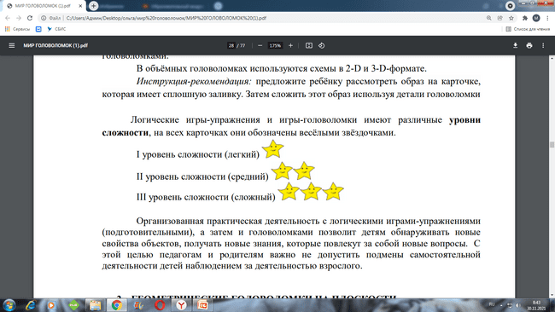

ИГРА-ГОЛОВОЛОМКА

Slide 15
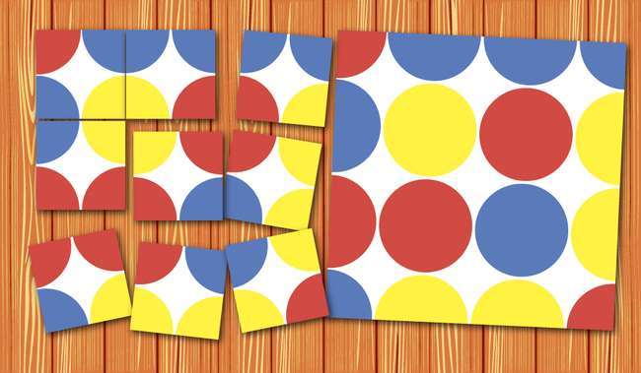
Smart (по-русски «умная») тренировка – это тренировка с умом.
Логическая головоломка Красноухова «Складушки»
Головоломка представляет собой набор из 9 квадратных фишек с нанесенными на них рисунками в виде ¼ круга, расположенных по углам, которые окрашены в три цвета.
Суть игры – в составлении рисунка путем соединения квадратных фишек так, чтобы углы или стороны совпали по цвету.

Slide 16
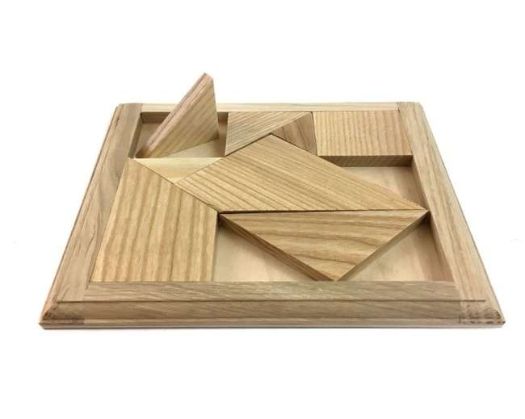
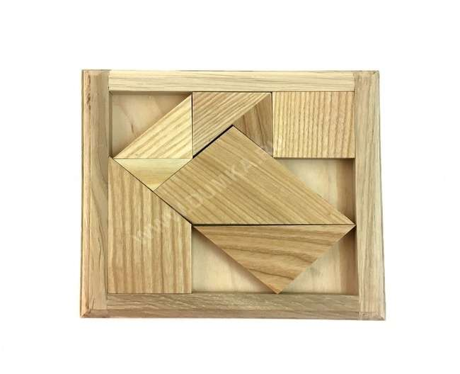
ГЕОМЕТРИЧЕСКИЕ ГОЛОВОЛОМКИ НА ПЛОСКОСТИ. «СЛАГАЛИЦА»
Игра-головоломка «Слагалица» состоит из 7 игровых элементов и коробочки.
Суть игры:
1. Составление жанровых картинок.
2. Составление фигур по заданным силуэтам.
3. Составление фигур с заданными свойствами.

Slide 17
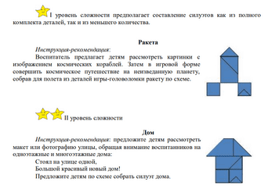
«СЛАГАЛИЦА»

Slide 18
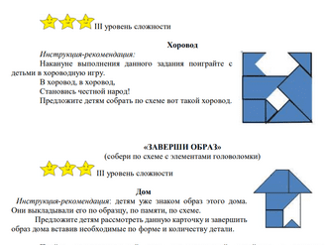

Slide 19
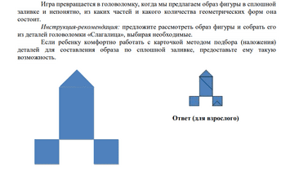
ИГРА-ГОЛОВОЛОМКА

Slide 20
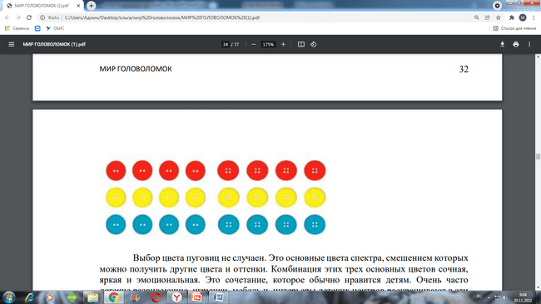
ИГРЫ С ПУГОВИЦАМИ
- 4 желтых с двумя дырочками;
- 4 желтых с четырьмя дырочками;
- 4 синих с двумя дырочками;
- 4 синих с четырьмя дырочками;
-4 красных с двумя дырочками;
- 4 красных с четырьмя дырочками.

Slide 21
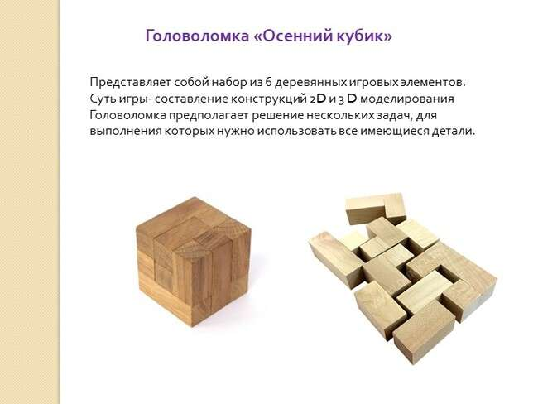
ОБЪЕМНЫЕ ГОЛОВОЛОМКИ
Головоломка «Осенний кубик»
Представляет собой набор из 6 деревянных игровых элементов.
Суть игры – составление конструкций 2D и 3D моделирования.
Головоломка предполагает решение нескольких задач, для
выполнения которых нужно использовать все имеющиеся детали.

Slide 22
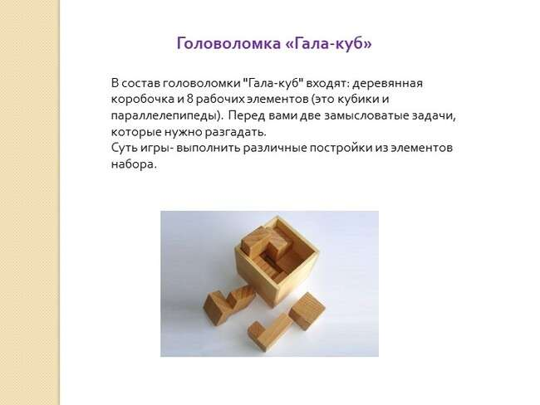
Головоломка «Гала-куб»
В состав головоломки "Гала-куб" входят:
деревянная коробочка и 8 рабочих элементов (это кубики и параллелепипеды). Перед вами две замысловатые задачи, которые нужно разгадать.
Суть игры – выполнить различные постройки из элементов набора.

Slide 23
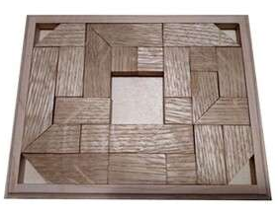
Головоломка «Репка»
Представляет собой набор из 12 деревянных элементов разной конфигурации, уложенных в коробочку.
Суть игры – составление различных образов из элементов набора путем наложения, соотнесения с изображением на карточке и подбора недостающих элементов.

Slide 24
ГОЛОВОЛОМКИ-ЛАБИРИНТЫ
Методические рекомендации в работе с лабиринтами
Существует большое количество видов игр-головоломок, способствующих развитию детей. Одна из разновидностей таких игр – это игры-лабиринты.
Лабири́нт (др.- греч. λαβύρινθος) – какая-либо структура (обычно в двухмерном или трёхмерном пространстве), состоящая из запутанных путей к выходу.
Игры-лабиринты могут использоваться для детей старшего дошкольного возраста (5-7 лет). Такие игры просты в использовании. Их могут проводить как в образовательной деятельности в детском саду, так и в досуговых играх дома.
Их мы разделили на 2 уровня сложности, учитывая принцип «от простого к сложному»:
1 уровень
2 уровень (повышенной сложности).
Цель: развитие наглядно-схематического пространственного, логического мышления.
Задачи: 1. Развивать мышление и умение выбирать оптимальный вариант нескольких выходов из лабиринта.
2. Развивать произвольное внимание, целостное восприятие, память, ориентировку на листе бумаги и зрительно-моторную координацию.
3. Воспитывать самостоятельность, целеустремленность, находчивость и способность к преодолению проблемных ситуаций.

Slide 25
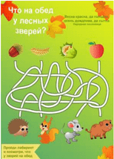
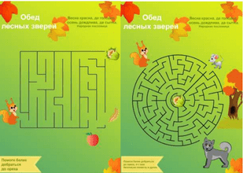
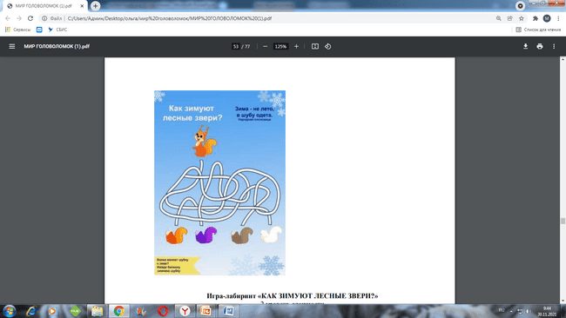
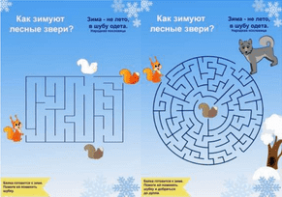

Slide 26
СЛОВЕСНЫЕ ИГРЫ-ГОЛОВОЛОМКИ
ДА-НЕТКИ («Это число?»
Это число больше 10 (нет) Это число меньше 5 (нет) Это число больше 6 (да) Это меньше 9 (да) Какое число? Ответ:8)
Шарады (Кошечкам очень ХОЛОДНО. Поменяем букву Х на Г, что получится? ГОЛОДНО)
Загадки с подвохом (Курица снесла 5 яиц, а петух 2 яйца. Сколько всего стало яиц? (5 яиц))

Slide 27
В.И.Красноухов
«Самое замечательное свойство головоломок в том, что они доказывают человеку: безвыходных ситуаций не бывает. Выход всегда есть, и зачастую даже не один! Поэтому головоломки – это не только умное развлечение. Решение головоломок укрепляет веру человека в свои силы, в могущество своего разума, приучает искать выход из положений, кажущихся на первый взгляд безвыходными. И это особенно актуально в наше нелегкое время!»

Slide 28
СПАСИБО ЗА ВНИМАНИЕ!

